Slide 1
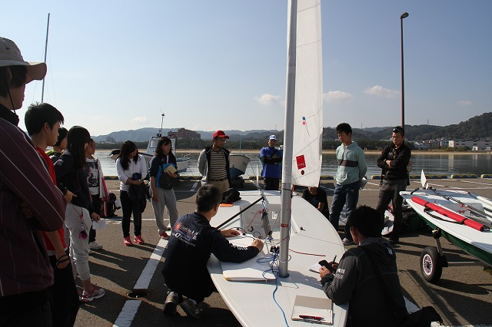
レース前・レース中に行ってほしいルーティン
チェック項目
第32回 セーリング・チャレンジカップ IN 浜名湖 講習会資料
（一社）日本レーザークラス協会 強化委員会

Slide 2
レースに臨む際、意識した行動ができていますか？
レースに臨む際、
どのようなことをルーティンとして心がけて臨んでいますか？
これからいくつかの問いかけをしていきます。
このチェック項目が全てではありませんが、まずは意識的に確実に取り
組んでほしい項目を挙げました。
もし、実施できていない項目があるとすれば、
レースにおいて情報不足になったり、次のレース・翌日のレースで元気に
身体を動かすことができなかったりする可能性が考えられます。
意識的な取り組みを習慣づけてレースに臨むようにしましょう！！

Slide 3
＜レース前日以前1/2＞

Slide 4
＜レース前日以前2/2＞
天気予報を確認しましたか？

Slide 5
艤装の最終確認は 自分でしましたか？
＜出艇前1/2＞

Slide 6
ウォーミングアップをしましたか？
＜出艇前2/2＞

Slide 7
本部船からスタートラインを 流しましたか？
＜レース前1/7＞

Slide 8
スタートラインの見通しを 探しましたか？
＜レース前2/7＞

Slide 9
スタートラインの真ん中で 風向と１マークを確認しましたか？
＜レース前3/7＞

Slide 10
潮の流れを 確認しましたか？
＜レース前4/7＞

Slide 11
クローズホールドの帆走練習を しましたか？
＜レース前5/7＞

Slide 12
タック・ジャイブの動作確認を しましたか？
＜レース前6/7＞

Slide 13
ダウンウインドの帆走をして 乗艇位置を確認しましたか？
＜レース前7/7＞

Slide 14
エネルギー 補給をしましたか？
＜レース前・合間1/2＞

Slide 15
水分補給をしましたか？
＜レース前・合間2/2＞

Slide 16
海から上がって捕食を とりましたか？
＜レース後1/3＞

Slide 17
海から上がってクールダウンをしましたか？
＜レース後2/3＞

Slide 18
海から上がってストレッチを しましたか？
＜レース後3/3＞

Slide 19
意識的な取り組みを習慣づけてレースに臨みましょう
まずは確実に取り組んでほしい項目を挙げましたが、
紹介したモノが全てではありません。
レースに役立つ情報を手に入れたり、
次のレース・翌日のレースで元気に身体を動かすことが
できるようにするために、
意識的に取り組みましょう！！

